Slide 1
3조(이동규,한혜민) 중간 발표

Slide 2
CONTENTS
01
상담의뢰 소개
02
자료 탐색
03
분석 절차
04
중간 결론 및 현재상황

Slide 3
01
상담의뢰 소개
연구 목적
연구 내용

Slide 4
1. 상담의뢰 소개 - 연구목적
청소년의 학업스트레스로 인해 나타나는 스마트폰 과의존이, 우울이라는 매개효과를 통해 이루어지는가?
이에 따른 어떤 정책적 대안을 마련할 수 있을까?

Slide 5
1. 상담의뢰 소개 - 연구내용
이번 연구에서 밝히고자 하는 연구문제는...
문제1. 학업스트레스와 우울관계는 어떠한가?
문제2. 학업스트레스와 스마트폰 과의존 관계는 어떠한가?
문제3. 우울과 스마트폰 과의존 관계는 어떠한가?
문제4. 우울은 학업스트레스와 스마트폰 과의존을 매개하는가?

Slide 6
02
자료 탐색
설문지 구성 및 요인
자료 구성

Slide 7
2. 자료 탐색 – 설문지 구성 및 요인
513명의 중학교 1,2,3학년 대상으로 162개 문항조사
각 문항은 3점 ~ 7점의 다양한 Likert 척도 활용

Slide 8
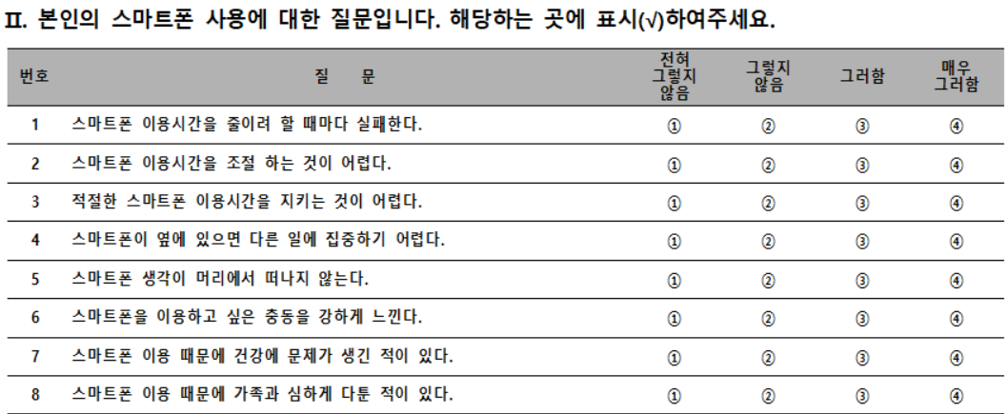
2. 자료 탐색 – 설문지 구성 및 요인
1) 스마트폰 과의존 (10문항, 4점 척도)

Slide 9
2. 자료 탐색 – 설문지 구성 및 요인
1) 스마트폰 과의존 (요인 추출)
한국정보화진흥원(2016)은 표준화된 한국형 인터넷 과의존 척도(K-척도)와 2011년 개발한 스마트폰 과의존 척도(S-척도)를 기반으로 2016년 ‘스마트폰 과의존 통합 척도’를 개발하였으며, 척도에 대한 총점을 산출 후 각 대상별 기준점수에 따라 스마트폰 과의존 수준에 따라 고위험군, 잠재 위험군, 일반사용자군의 3개 유형으로 분류하였다.
※ 의뢰자의 논문 내용 中

Slide 10
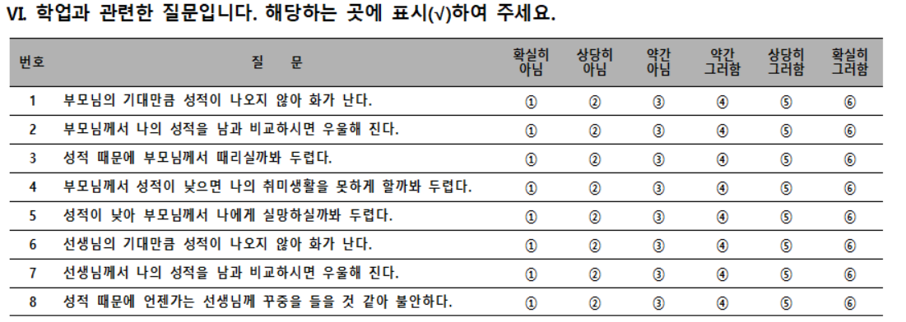
2. 자료 탐색 – 설문지 구성 및 요인
2) 학업 스트레스 (45문항, 6점 척도)

Slide 11
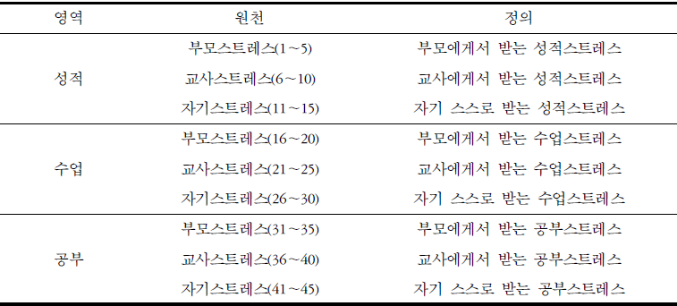
2. 자료 탐색 – 설문지 구성 및 요인
2) 학업 스트레스 (요인 추출)
※ ‘학업스트레스 척도의 개발 및 타당화’ , 박병기 & 박선미(2012)

Slide 12
2. 자료 탐색 – 설문지 구성 및 요인
3) 우울수준
청소년 우울, 불안, 스트레스 척도를 알아보기 위해서 Antony, Bieling, Cox, Enns, and Swinson(1998)의 우울척도 Brief reports(Items and factor Loadings for the Depression Anxiety Stress Scale-21(DAss-21) 중 우울(Depression) 항목인 21문항을 측정하였다.
※ 의뢰자의 논문 내용 中

Slide 13
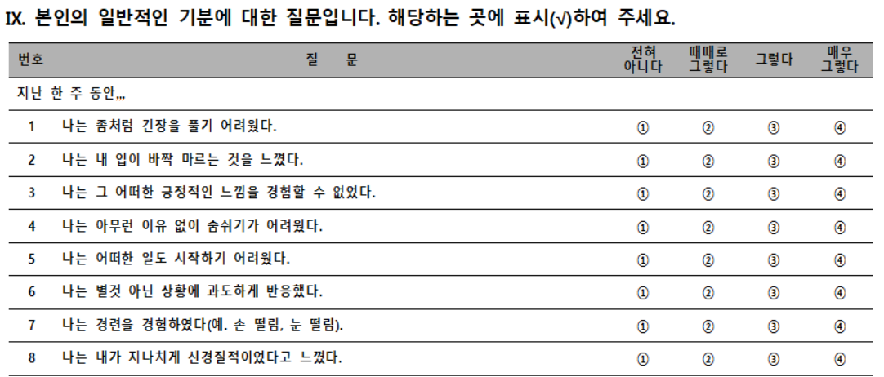
2. 자료 탐색 – 설문지 구성 및 요인
3) 우울수준 (21문항, 4점 척도)

Slide 14
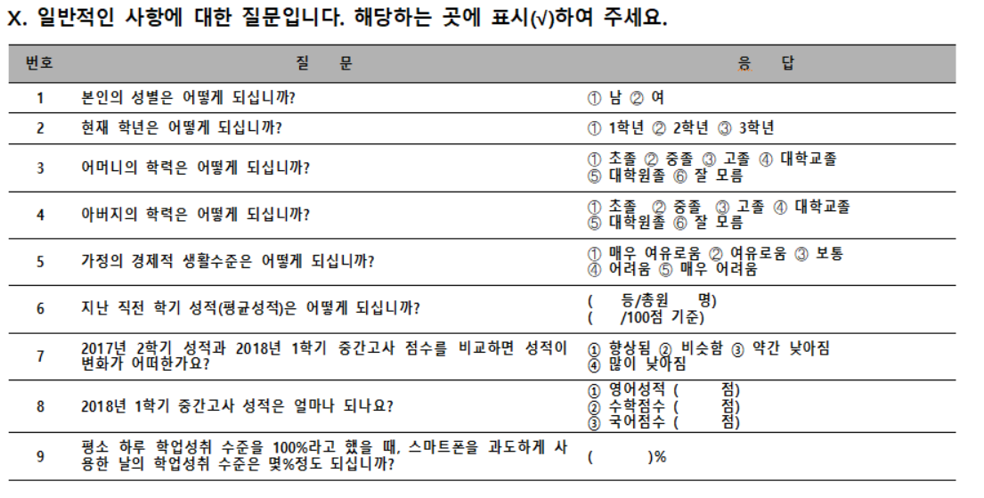
2. 자료 탐색 – 설문지 구성 및 요인
4) 기타 항목들

Slide 15
2. 자료 탐색 – 자료의 구성
데이터 크기 : 517(행) X 196(열)
196개의 변수 중, 모형에서 사용한 변수는 문항이 요약된 변수 6개와 우울과 관련된 7개의 변수(총 13개).

Slide 16
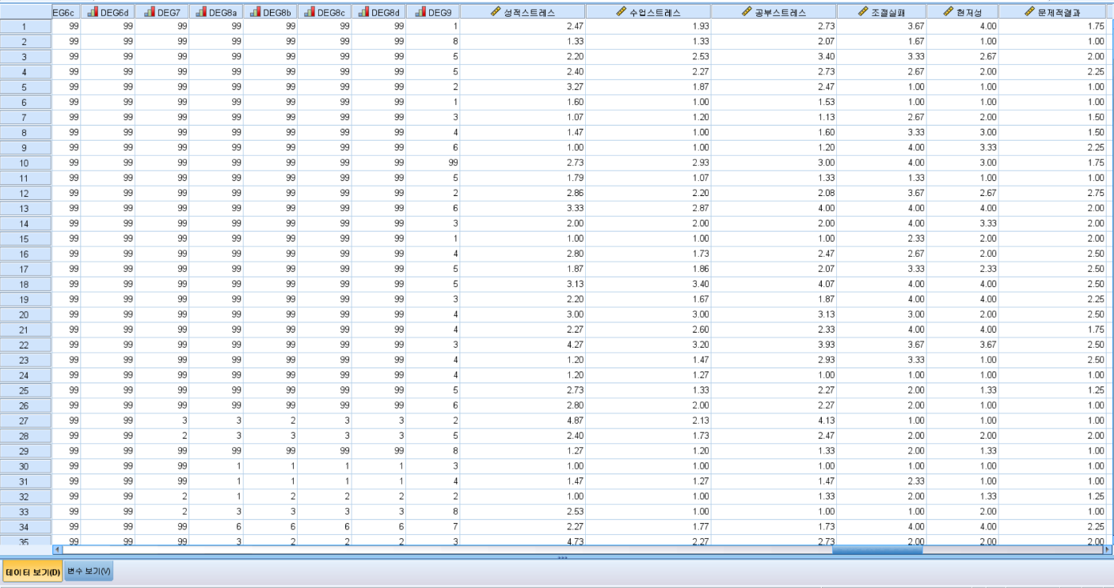
2. 자료 탐색 – 자료의 구성
SPSS 데이터 구조

Slide 17
2. 자료 탐색 – 자료의 구성
1) 설문 응답자 517명
변인 | 분류 | 빈도(명) | 백분율(%) | 비고
성별 | 남성 | 256 | 49.7
 | 여성 | 259 | 50.3
학년 | 1학년 | 108 | 21.0
 | 2학년
 |  | 99 | 19.3
 | 3학년
 |  | 307 | 59.7

Slide 18
2. 자료 탐색 – 자료의 구성
2) 주요 변수들의 요약 통계량
변인 |  |  | 평균 | 표준편차 | 왜도(C.R.) | 첨도(C.R.)
독립 변수 | 학업 스트레스 | 성적 | 2.65 | 1.19 | 3.36 | -3.63
 |  | 수업 | 2.08 | .95 | 7.31 | -.22
 |  | 공부 | 2.52 | 1.15 | .50 | -2.70
매개 변수 | 우울 | 우울1 | 1.46 | 0.76 | 14.61 | 7.39
 |  | 우울2 | 1.41 | 0.71 | 14.85 | 7.46
 |  | 우울3 | 1.52 | 0.81 | 13.80 | 6.13
 |  | 우울4 | 1.56 | 0.85 | 12.61 | 3.53
 |  | 우울5 | 1.36 | 0.69 | 17.30 | 12.26
 |  | 우울6 | 1.40 | 0.73 | 17.10 | 12.35
 |  | 우울7 | 1.48 | 0.81 | 14.88 | 7.50
종속 변수 | 스마트폰 과의존 | 조절실패 | 2.57 | .92 | -.68 | -4.24
 |  | 현저성 | 2.33 | .89 | 2.13 | -4.09
 |  | 문제적 결과 | 1.90 | .62 | 3.20 | -.046

Slide 19
03
분석 절차
AMOS 모형
모형적합도
요인 별 상관관계
잠재변인 간 상관관계
측정모형 결과
구조모형 결과

Slide 20
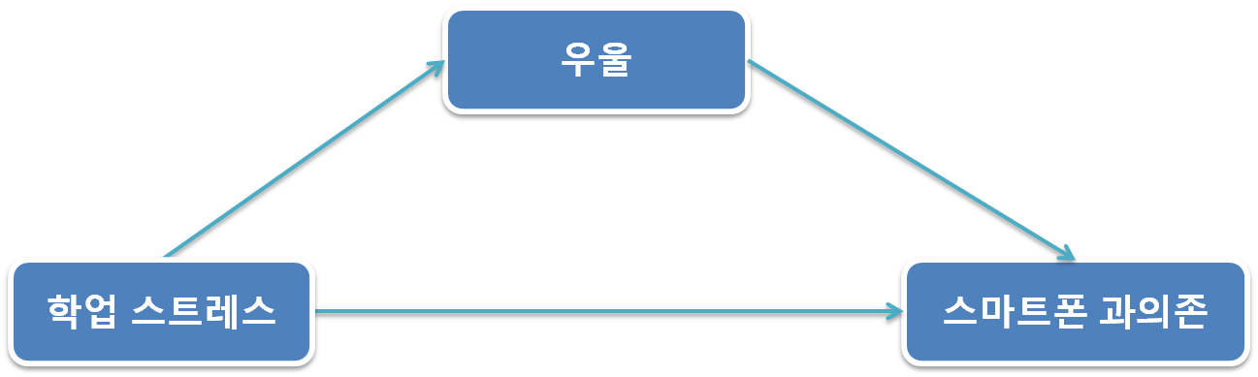
3. 분석 절차 – AMOS 모형
모형 요약
Notes:
이분에 대한 간단한 소개 – 외부의뢰 + 사회복지학 전공 + 학술지 제출용 + 추후 박사논문

Slide 21
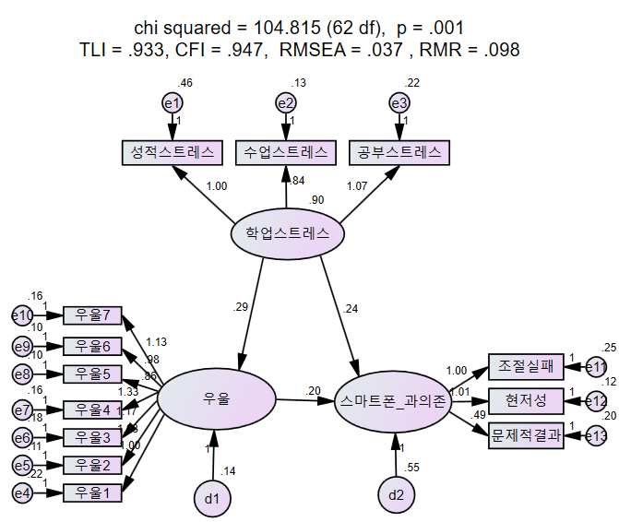
3. 분석 절차 – AMOS 모형

Slide 22
3. 분석 절차 – 모형 적합도
적합도 통계량
방법 | CMIN | DF | CMIN/DF | CFI | TLI | RMSEA | RMR
ML | 203.695 | 62 | 3.285 | .968 | .960 | .067 | .032
ADF | 104.815 | 62 | 1.690 | .947 | .933 | .037 | .098
※ 위 적합도는 측정모형 겸 구조모형의 모형적합도임.
Notes:
이분에 대한 간단한 소개 – 외부의뢰 + 사회복지학 전공 + 학술지 제출용 + 추후 박사논문

Slide 23
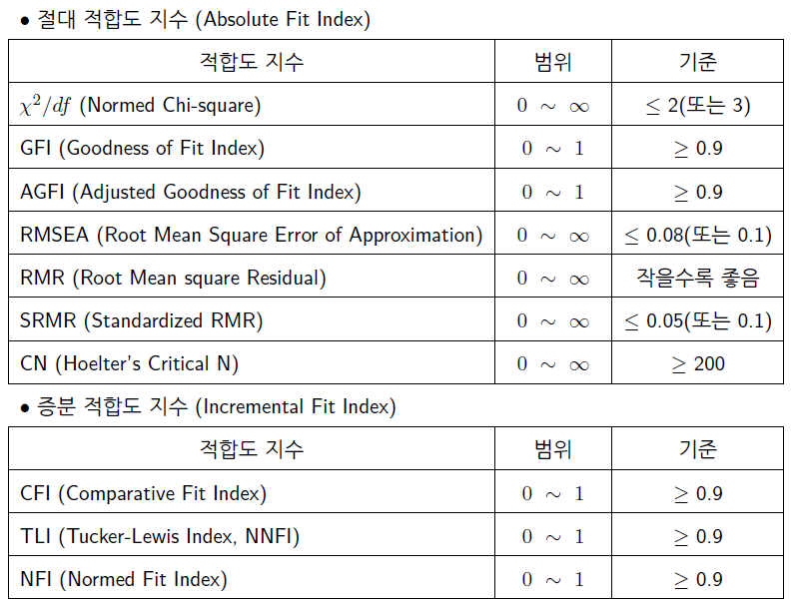
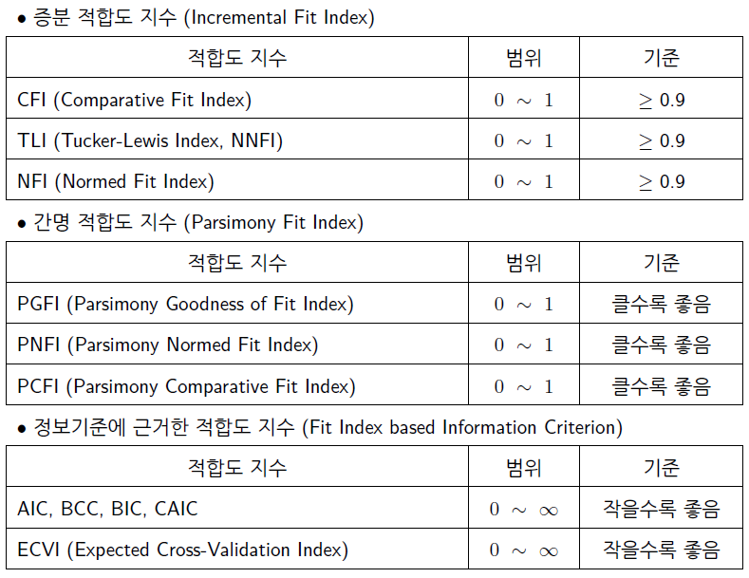
3. 분석 절차 – 모형 적합도
참고) 모형적합도 기준
※ 출처 : 구조방정식모형 분석과 응용 (강현철 지음)
Notes:
이분에 대한 간단한 소개 – 외부의뢰 + 사회복지학 전공 + 학술지 제출용 + 추후 박사논문

Slide 24
3. 분석 절차 – 요인 별 상관관계
 | 성적 스트레스 | 수업 스트레스 | 공부 스트레스 | 우울1 | 우울2 | 우울3 | 우울4 | 우울5 | 우울6 | 우울7 | 조절실패 | 현저성 | 문제적 결과
성적 스트레스 | 1
수업 스트레스 | .681** | 1
공부 스트레스 | .740** | .816** | 1
우울1 | .306** | .434** | .383** | 1
우울2 | .381** | .487** | .433** | .674** | 1
우울3 | .402** | .438** | .426** | .612** | .653** | 1
우울4 | .444** | .456** | .470** | .557** | .594** | .655** | 1
우울5 | .350** | .456** | .395** | .595** | .703** | .653** | .649** | 1
우울6 | .343** | .443** | .399** | .611** | .635** | .690** | .692** | .685** | 1
우울7 | .370** | .425** | .436** | .566** | .633** | .656** | .679** | .638** | .760** | 1
조절실패 | .147** | .234** | .219** | .120** | .129** | .103* | .159** | .114** | .130** | .114** | 1
현저성 | .176** | .295** | .260** | .181** | .208** | .155** | .212** | .226** | .202** | .199** | .768** | 1
문제적 결과 | .214** | .328** | .268** | .258** | .289** | .247** | .260** | .293** | .279** | .247** | .539** | .603** | 1
※ *. 상관관계가 0.05 수준에서 유의. (양측)
※ **. 상관관계가 0.01 수준에서 유의. (양측)
Notes:
이분에 대한 간단한 소개 – 외부의뢰 + 사회복지학 전공 + 학술지 제출용 + 추후 박사논문

Slide 25
3. 분석 절차 – 잠재변인 간 상관관계
 | 학업스트레스 | 우울 | 스마트폰 과의존
학업스트레스 | 1
우울 | .595*** | 1
스마트폰 과의존 | .354*** | .287*** | 1
※ ***. 상관관계가 0.001 수준에서 유의. (양측)
Notes:
이분에 대한 간단한 소개 – 외부의뢰 + 사회복지학 전공 + 학술지 제출용 + 추후 박사논문

Slide 26
3. 분석 절차 – 측정모형 결과
경로 |  |  | ML |  |  |  | ADF
 |  |  | β | B | S.E. | t-value | β | B | S.E. | t-value | AVE | 개념 신뢰도
학업 스트레스 | ➞ | 성적 | 1.000 | .787 | - | - | 1.000 | .815 | - | - | 0.773 | 0.910
 | ➞ | 수업 | .892 | .883 | .040 | 22.38*** | .844 | .911 | .035 | 24.40***
 | ➞ | 공부 | 1.138 | .925 | .049 | 23.17*** | 1.074 | .909 | .040 | 26.97***
우울 | ➞ | 우울1 | 1.000 | .736 | - | - | 1.000 | .707 | - | - | 0.636 | 0.924
 | ➞ | 우울2 | 1.009 | .799 | .055 | 18.30*** | 1.033 | .828 | .058 | 17.73***
 | ➞ | 우울3 | 1.177 | .812 | .063 | 18.62*** | 1.171 | .788 | .081 | 14.51***
 | ➞ | 우울4 | 1.217 | .799 | .066 | 18.30*** | 1.326 | .845 | .096 | 13.80***
 | ➞ | 우울5 | .997 | .811 | .054 | 18.61*** | .857 | .781 | .061 | 13.98***
 | ➞ | 우울6 | 1.118 | .852 | .057 | 19.61*** | .984 | .832 | .075 | 13.19***
 | ➞ | 우울7 | 1.191 | .823 | .063 | 18.90*** | 1.128 | .796 | .081 | 14.10***
스마트폰 과의존 | ➞ | 조절실패 | 1.000 | .826 | - | - | 1.000 | .848 | - | - | 0.664 | 0.853
 | ➞ | 현저성 | 1.079 | .925 | .055 | 19.62*** | 1.012 | .918 | .047 | 21.44***
 | ➞ | 문제적 결과 | .540 | .658 | .034 | 15.81*** | .492 | .657 | .030 | 16.34***
※ ***. 상관관계가 0.001 수준에서 유의. (양측)
Notes:
이분에 대한 간단한 소개 – 외부의뢰 + 사회복지학 전공 + 학술지 제출용 + 추후 박사논문

Slide 27
3. 분석 절차 – 구조모형 결과
ADF, 붓스트랩을 통한 구조모형 검증 - 직접, 간접, 총효과
경로 |  |  | 직접효과 |  | 간접효과 |  | 총효과
 |  |  | Β | B | β | B | β | B
학업 스트레스 | ➞ | 우울 | .294*** | .595*** | - | - | .294*** | .595***
 | ➞ | 스마트폰 과의존 | .237** | .284*** | .058 | .07 | .295** | .354***
우울 | ➞ | 스마트폰 과의존 | .199 | .118 | - | - | .199 | .118
※ ***. 상관관계가 0.001 수준에서 유의. (양측)
Notes:
이분에 대한 간단한 소개 – 외부의뢰 + 사회복지학 전공 + 학술지 제출용 + 추후 박사논문

Slide 28
04
중간 결론 및 현재상황

Slide 29
4. 중간 결론
구분 | 내용 | 상태
가설 1 | 스마트폰 과의존은 학업 스트레스와 관계가 없다. | 기각
가설 2 | 우울수준은 학업 스트레스와 관계가 없다. | 기각
가설 3 | 스마트폰 과의존은 우울수준과 관계가 없다. | 기각 X
가설 4 | 우울수준은 학업 스트레스와 스마트폰 과의존을 매개하지 않는다. | 기각 X
경로 |  |  | 직접효과 |  | 간접효과 |  | 총효과
 |  |  | Β | B | β | B | β | B
학업 스트레스 | ➞ | 우울 | .294*** | .595*** | - | - | .294*** | .595***
 | ➞ | 스마트폰 과의존 | .237** | .284*** | .058 (p- : 0.193) | .07 | .295** | .354***
우울 | ➞ | 스마트폰 과의존 | .199 | .118 | - | - | .199 | .118
※ ***. 상관관계가 0.001 수준에서 유의. (양측)
Notes:
이분에 대한 간단한 소개 – 외부의뢰 + 사회복지학 전공 + 학술지 제출용 + 추후 박사논문

Slide 30
4. 현재상황
토요일, 의뢰자와 연락을 한 후 우울 변수 문제에 대한 처리 진행중.
통제할 수 있는 변수는 무엇이 있을까 고려 중.
그 밖에 구조모형을 좀 더 구체화 하기 위해 고민 중.
--> 전부 최종 보고서에 반영할 예정.

Slide 31
Q&A THANK YOU

